Slide 1
ChatGPT工作術
講者:李承諺

Slide 2
自我介紹
李承諺
中原大學資訊管理所畢業
論文題目:以生成對抗網路為基礎將室內設計三維模型轉換之研究
九霄空間設計技術長CTO
永佳捷科技股份有限公司-資訊工程師

Slide 3
什麼是生成式AI(AI Generated Content，AIGC)
“專門用於生成新的數據，能夠創建與訓練數據相似的獨立新數據”
例如:
文字生成(自然語言處理，ex:ChatGPT)
圖片生成(生成對抗網路，ex:人臉生成)
音頻生成(ex:生成音樂、影音剪輯)
數據增強(ex:生成訓練數據，增強AI模型訓練)
設計與創作(ex:產品設計、建築設計)
藥物研發(ex:生成新的分子結構，用於發現新藥物)

Slide 4
到底什麼是ChatGPT?
「你以前是否想過，如果有一個萬能助理，可以幫助你回答各種問題、修改文章、撰寫程式該有多好?這個夢想OpenAI在2022年11月幫你美夢成真了。」
ChatGPT就是可以聊天的GPT
Generative(生成式)
Pre-trained(預訓練)
Transformer(轉換模型)

Slide 5
ChatGPT發展
2022/11/30 ，ChatGPT橫空出世，由美國AI實驗室”OpenAI”所打造
使用Transformer(Google於2017年提出)架構，大量預先訓練資料
Facebook | Instagram | TikTok | ChatGPT
4年 | 2年 | 9個月 | 2個月
**短短兩個月用戶使用量達到1億
資料來源:維基百科

Slide 6
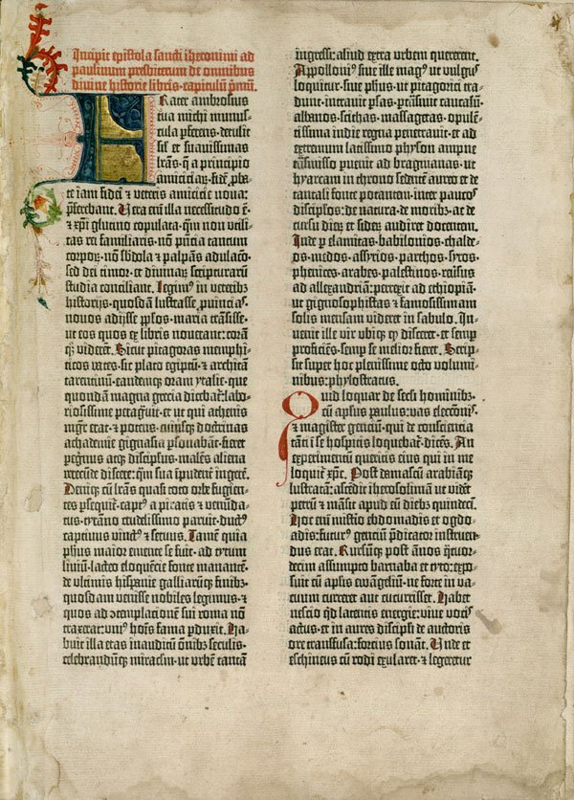
為何ChatGPT會崛起?
相似於15世紀印刷術的發明，使能夠接觸到書籍的人變得更多
過去AI“可遠觀而不可褻完焉”，如今AI的力量賦權給每一個人
第一本印刷書:古德堡聖經

Slide 7
GPT歷史
2018年6月OpenAI公布了第一代GPT，用1.1億個參數做訓練
2019年2月OpenAI公布GPT-2，用15億個參數做訓練
2019年7月獲得微軟10億元投資，為OpenAI提供獨家雲端運算
2020年5月GPT-3問世，參數高達1750億
2022年9月OpenAI發布語音辨識預訓練模型，能夠支援多種語言
2022年11月OpenAI公布ChatGPT系統，為GPT-3.5
2023年3月推出GPT-4，能夠辨識圖片

Slide 8
人工智慧是敵是友?
2023年「工作趨勢指數」(Work Trend Index)調查

Slide 9
如何與人工智慧共存?
不要與AI產生競爭心理
與AI結盟，轉換成「協作者心態」
適當地與AI分配任務
「不能它給什麼，你就相信什麼」
找出AI的極限

Slide 10
聰明使用ChatGPT
基本三點:
1.清晰
2.重點
3.相關性

Slide 11
聰明使用ChatGPT
進階三大原則:
1.與ChatGPT玩角色扮演
2.給它完整的背景資訊
3.說明輸出內容及格式

Slide 12
ChatGPT的限制
不懂也會裝懂！多方查核確保資料正確
訓練資料只到2021年，別問太新鮮的事
回答可能中斷，須靠提示讓它把話講完
對符號理解有限，無法處理複雜數學問題
使用它請重視資料安全，避免透漏機密資訊及隱私

Slide 13
GPT3.5 VS GPT4
免費註冊ChatGPT | 使用資格 | 加入ChatGPT plus(20美元/月)
2022.11 | 發布時間 | 2023.03
2000億個 | 引用參數 | 未公開
2500個英文字 | 輸出字數 | 2萬5000個英文字
無，資料停留在2021年9月 | 連網功能 | 可手動開啟，同步上網搜尋最新資訊
無 | 外掛套件 | 有豐富的外掛可以手動開啟及安裝
免費 | 費用 | 20美元/月
無法辨識影像 邏輯能力好，考試成績多落在40%~80%間 可協助翻譯 可角色互動 偶爾出現錯誤回應 對安全性的問題不答 | 效能比一比 | 能辨識視覺圖片，轉成文字內容 邏輯能力更好，考試成績多落在前10% 翻譯精準度大幅提升 更生動扮演特定角色互動 降低錯誤回應機率 對安全性問題進行勸說

Slide 14
生活應用

Slide 15
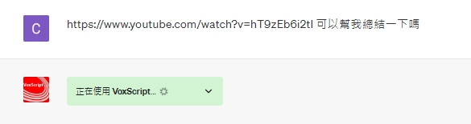
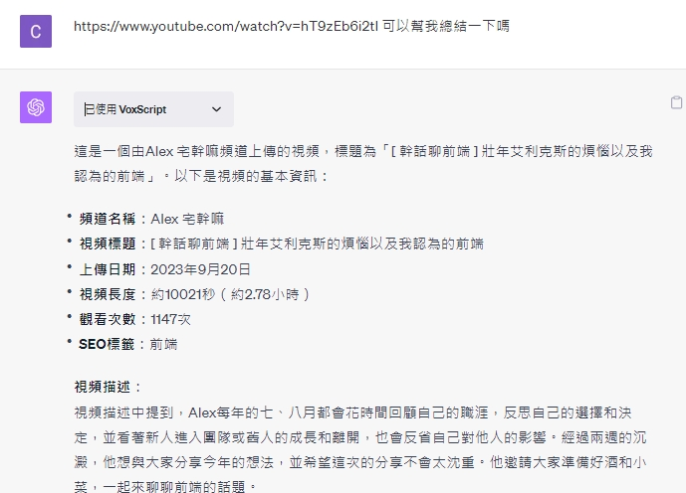
VoxScript！一鍵擷取YouTube影片重點

Slide 16
職場應用

Slide 17
論文應用

Slide 18
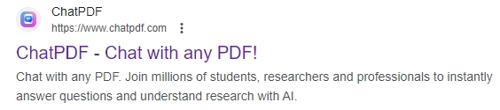
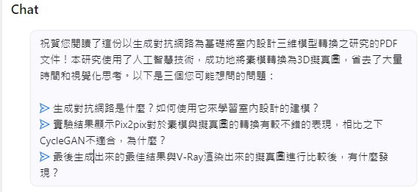
ChatPDF，叫AI幫你看論文
https://www.chatpdf.com/

Slide 19
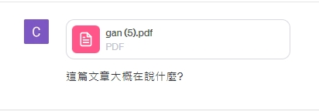
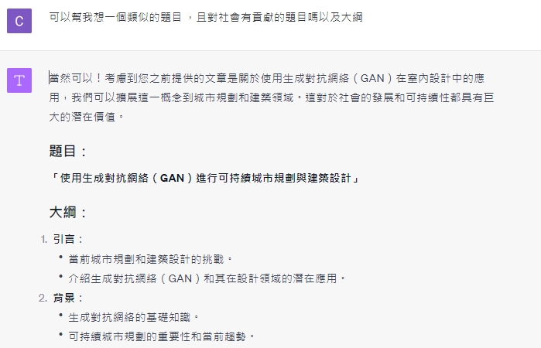
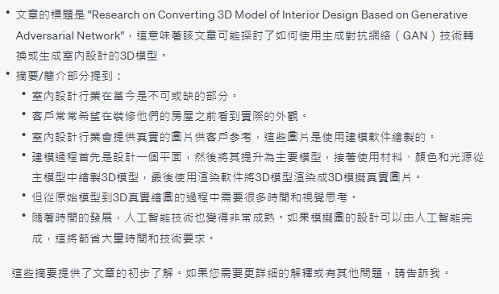
解析PDF，叫ChatGPT幫你寫論文！

Slide 20
實際應用案例

Slide 21
問答時間

Slide 22
去問ChatGPT

